Slide 1
رياضيات الصف الثالث الابتدائي – الجزء الأول
(3 – 5): طرح الأعداد الكبيرة
(صفحة 76)

Slide 2
سنتعلم في هذا الدرس
طرح أعداد كل منها يتكون من ثلاثة أو أربعة أرقام

Slide 3
يبين الجدول المجاور أطوال أربعة أشجار مزروعة في حديقة.
ما الفرق بين طولي النخلة و شجرة الورد؟
أسْتَعِدَّ
لمعرفة ذلك، أجد ناتج 1612 - 726
في هذا الدرس سوف أطرح أعداد كبيرة
الخطوة 2: أطرح العشرات
الخطوة 1: أطرح الآحاد
10
لا أستطيع أن أطرح 2 عشرات من 0 عشرات
أعيد تجميع 1 مئة إلى 10 عشرات, فيصبح عدد العشرات :
0 عشرات + 10 عشرات = 10 عشرات
5
0
12
0
12
2 1 6 1
- 6 2 7
2 1 6 1
- 6 2 7
لا أستطيع أن أطرح 6 آحاد من 2 آحاد.
أعيد تجميع 1 عشرات إلى 10 آحاد, فيصبح عدد الآحاد : 2 آحاد + 10 آحاد = 12 آحاد
10عشرات - 2 عشرات = 8 عشرات
6 8
6
12آحاد - 6 آحاد = 6 آحاد
الخطوة 3: أطرح المئات و الألوف
0
15
10
إذن،الفرق في الطول هو 886 ملمترًا
لا أستطيع أن أطرح 7 مئات من 5 مئات
أعيد تجميع 1 ألف إلى 10 مئات, فيصبح عدد المئات : 5 مئات + 10 مئات = 15 مئة
15 مئة - 7 مئات = 8 مئات
0 ألف - 0 ألف = 0 ألف
5
0
12
2 1 6 1
- 6 2 7
6 8 8
وزارة التربية والتعليم – 2020م طرح الأعداد الكبيرة-الصف الثالث الابتدائي

Slide 4
الزمن: دقيقة
تدريب 1
أوجد ناتج الطرح، ثم تحقق من الإجابة.
أجب عن التدريب في ورقة خارجية، ثم تأكد من الإجابة
4 3 2 7
- 7 8 4 6
1 7 3 7
- 5 6 3
7 4 7
6 0 0 7
اشكر لك اجتهادك
وزارة التربية والتعليم – 2020م طرح الأعداد الكبيرة - الصف الثالث الابتدائي

Slide 5
الزمن: دقيقة
تدريب 2
أخترع الهاتف النقال عام 1983م . و أخترع التلفاز قبل 56 عامًا من اختراع الهاتف النقال. في أي سنة اخترع التلفاز ؟
أجب عن التدريب في ورقة خارجية ، ثم تأكد من الإجابة
3 8 9 1
- 6 5
ممتاز جدًا
7 2 9 1
إذن، اخترع التلفاز عام 1927م
وزارة التربية والتعليم – 2020م طرح الأعداد الكبيرة-الصف الثالث الابتدائي

Slide 6
الزمن: دقيقة
تدريب 3
جُمعت 1947 تذكرة على بوابة المعرض من أصل 2159 تذكرةً مبيعةً. ما عدد التذاكر التي لم تجمع بعد؟
أجب عن التدريب في ورقة خارجية و تأكد من الإجابة
9 5 1 2
- 7 4 9 1
اشكر ك
2 1 2
إذن، عدد التذاكر التي لم تجمع بعد 212 تذكرة
وزارة التربية والتعليم – 2020م طرح الأعداد الكبيرة-الصف الثالث الابتدائي

Slide 7
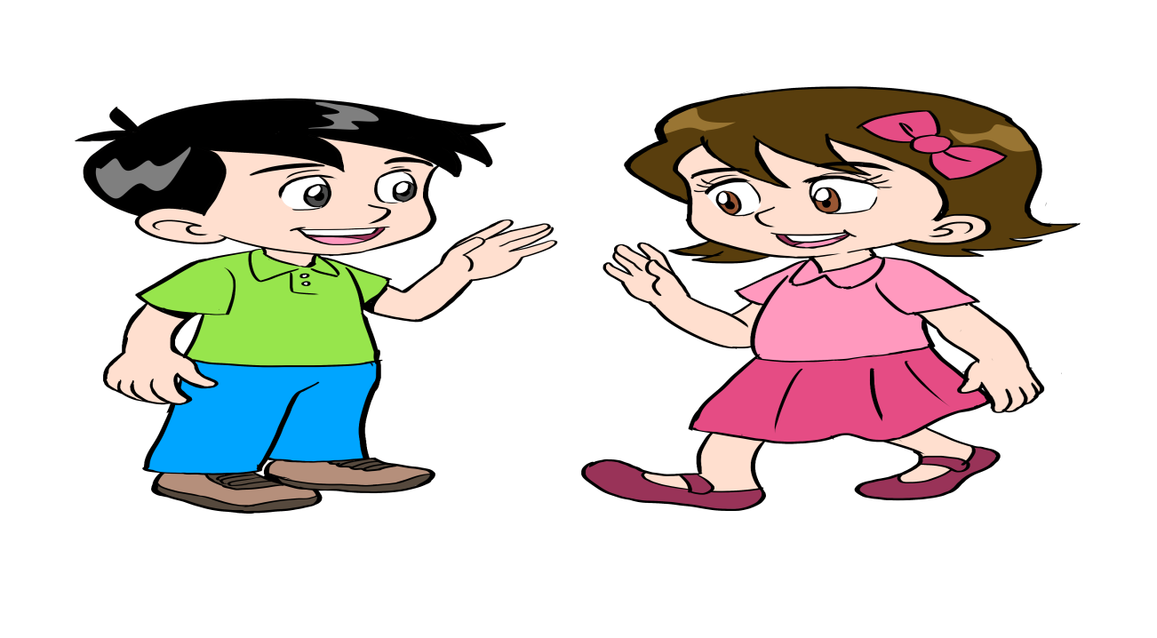
هل تذكر لي يا أخي،
ماذا تعلمنا اليوم؟
تعلمنا اليوم يا أختي
طرح أعدادًا كل منهما يتكون من ثلاثة أو أربعة أرقام
وزارة التربية والتعليم – 2020م طرح الأعداد الكبيرة-الصف الثالث الابتدائي

Slide 8
عزيزي الطالب
عزيزتي الطالبة
لمزيد من الاستفادة يمكنك الرجوع لكتاب الطالب
لحل تمارين الدرس صفحة 77
وزارة التربية والتعليم – 2020م طرح الأعداد الكبيرة-الصف الثالث الابتدائي

Slide 9
انتهى الدرس
وزارة التربية والتعليم – 2020م طرح الأعداد الكبيرة-الصف الثالث الابتدائي

